Slide 1
Python 제어문
조 현 상

Slide 2
제어문
조건문
if문
반복문
while문
for문

Slide 3
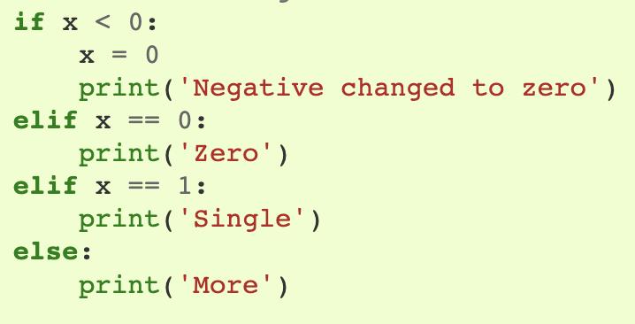
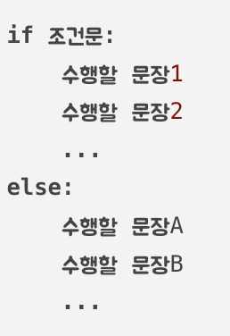
조건문 if
조건에 따라 분기를 태우기 위해 사용되는 명령
다른 언어와 다르게 괄호로 구분이 아닌 들여쓰기로 구분이 된다.

Slide 4
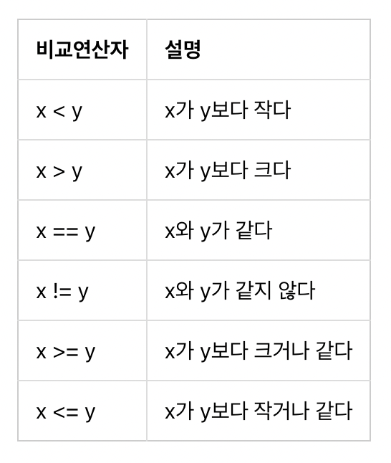
조건문 If – 조건식(비교 연산자)
비교 연산자의 종류
조건식의 연산 결과는 bool 자료형 데이터인 True 또는 False가 나온다.
만약 x = 3, y = 4 일 경우 모든 비교 연산자의 결과는?

Slide 5
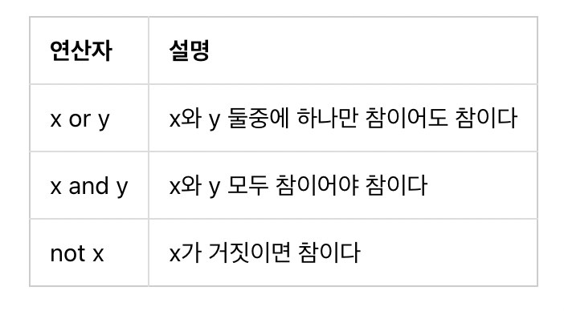
조건문 If – 조건식(논리 연산자)
논리 연산자의 종류
조건식의 연산 결과는 bool 자료형 데이터인 True 또는 False가 나온다.
만약 x = False, y = True 일 경우 모든 논리 연산자의 결과는?

Slide 6
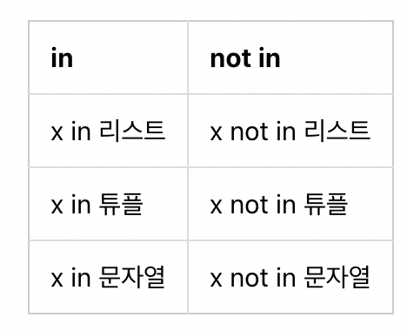
조건문 If – 조건식(in, not in 연산자)
in, not in 연산자
데이터 안에 찾고자 하는 것이 있는지 확인하는 연산자.
조건식의 연산 결과는 bool 자료형 데이터인 True 또는 False가 나온다.
만약 x = ‘a’이고 y = ‘apple’ 일 때 (x in y), (x not in y)의 결과는?

Slide 7

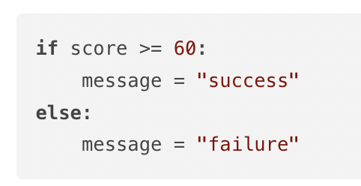
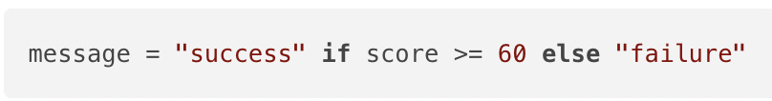
조건문 If – 간단한 if문 삼항연산자
삼항연산자
짧은 조건의 if문을 한줄로 간단하게 표현하고 싶을때 사용되는 연산자
삼항연산자는 다음과 같은 문법으로 표현한다

Slide 8
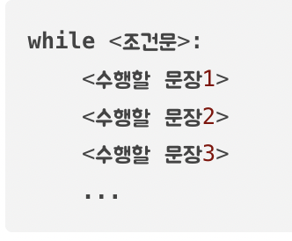
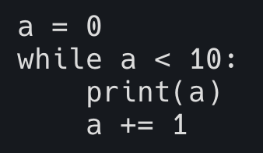
반복문 while
조건이 참일경우 특정 명령을 반복하기 위한 명령
조건문이 참이면 아래의 명령을 계속해서 반복 수행한다.

Slide 9
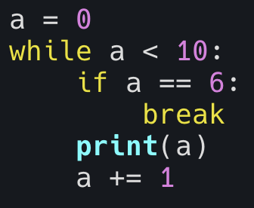
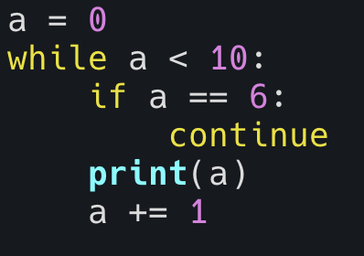
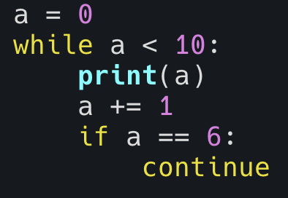
반복문 while – break, continue
break
반복문 진행중, 반복문을 끝내기 위한 명령이다.
반복문 내부에서 break를 사용하면 가장 가까운 반복문을 탈출한다.
continue
반복문 진행중, 다시 반복문 내부의 명령을 건너뛰고 다시 반복문을 진행하는 명령이다.
반복문 내부에서 continue를 사용하면 가장 가까운 반복문을 건너뛴다 한다.

Slide 10
반복문 for
조건이 참일경우 특정 명령을 반복하기 위한 명령

